Slide 1
МБОУ «Жиганская средняя общеобразовательная школа»
Научно-практическая конференция «Во имя жизни на земле»
ИСТОРИЯ НАШЕГО ДЕДУШКИ
Выполнили: Чахов Вадим 10 «В» класс
и Чахов Софрон 7 «Б» класс

Slide 2
Наш дедушка Яковлев Василий Васильевич

Slide 3
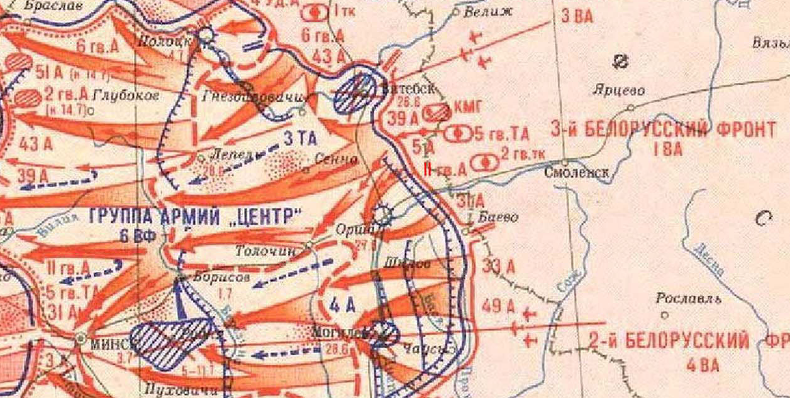
За освобождение г. Орша дивизия получит название - Оршанская
31А – 31 армия в состав которой
входила 352 стрелковая дивизия.
В 1944 году дивизия дойдет до Польши,
а в 1945 и до Германии.
Но мой дедушка этого так и не узнает…

Slide 4
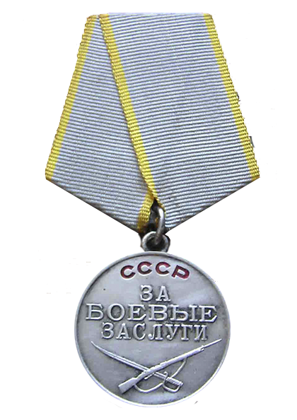
Выписка из приказа о награждении
медалью «За боевые заслуги» в боях
при наступлении на деревню Заболотное

Slide 5
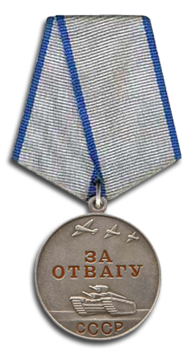
Выписка из приказа о награждении
медалью «За отвагу» в боях при
Форсировании р.Десны и при
Наступлении близ деревни
Благодатная

Slide 6
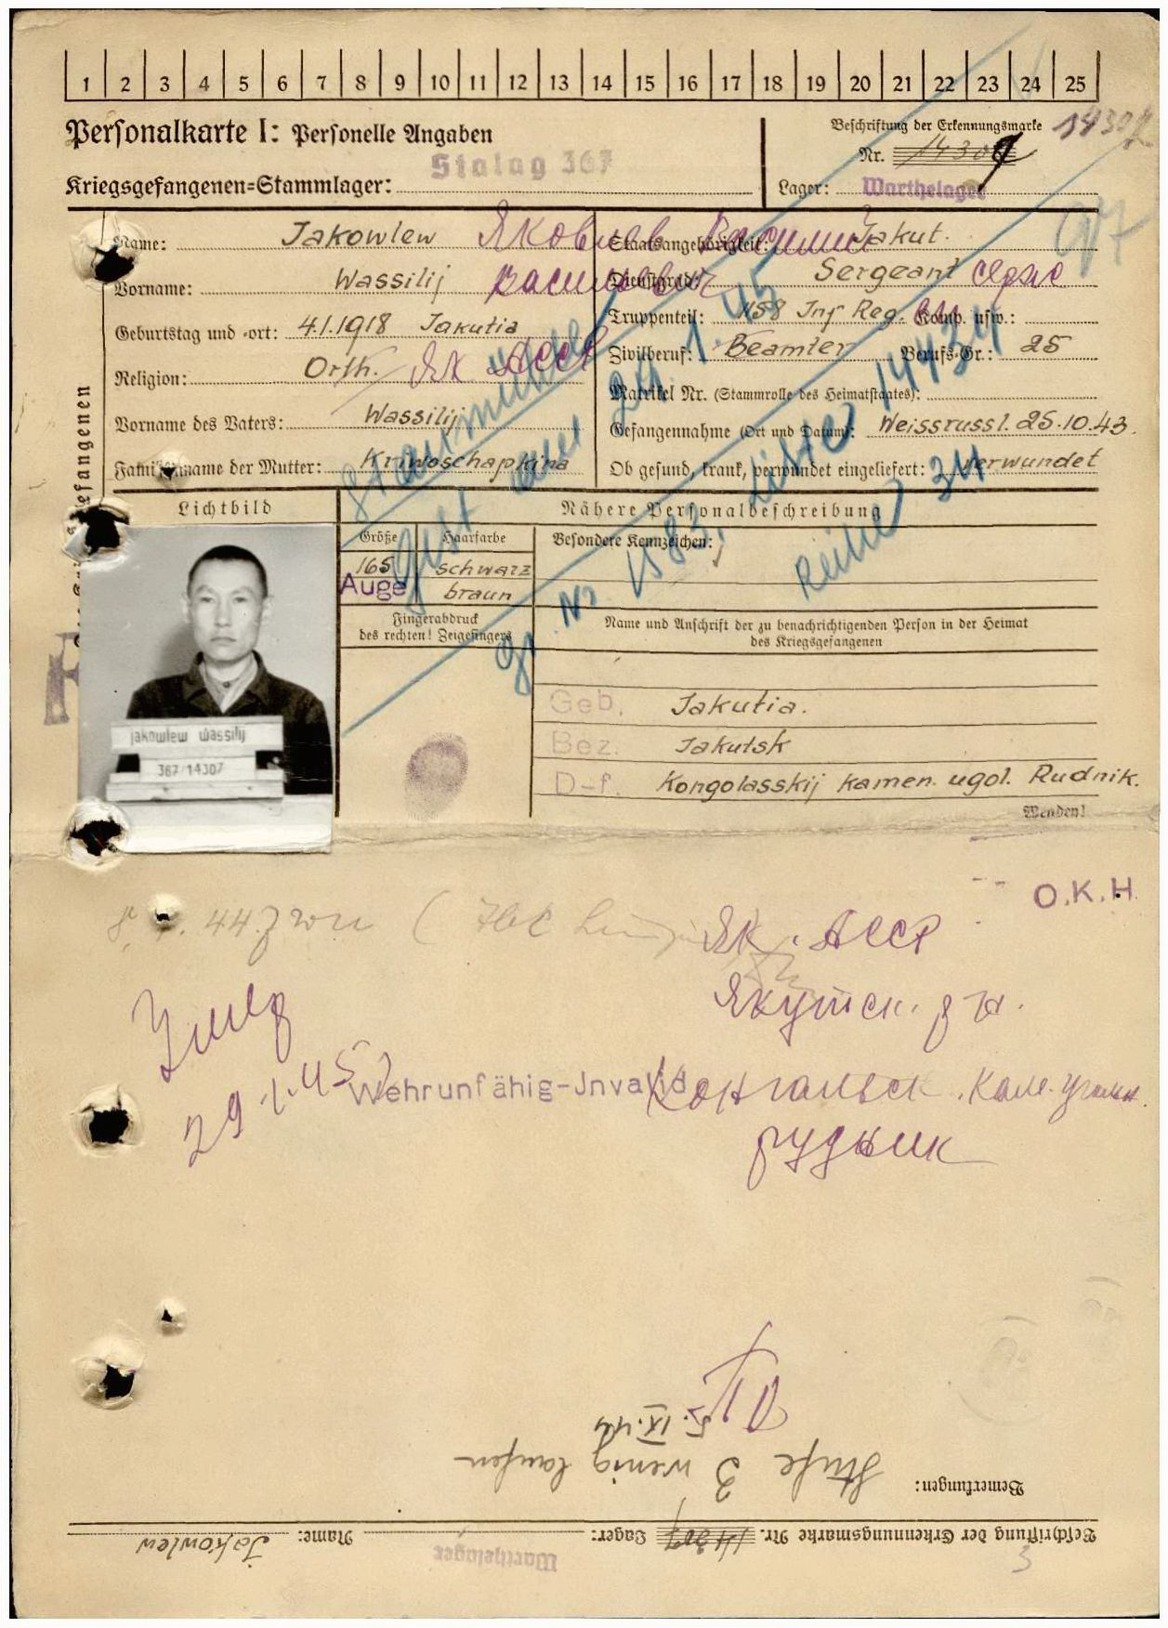
Учетная карточка
Концентрационного лагеря
«Шталаг-367 Варзелагер».
Польша, 1943 год

Slide 7
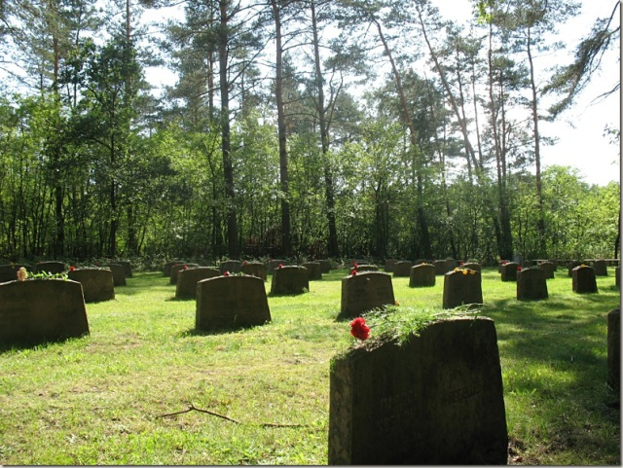
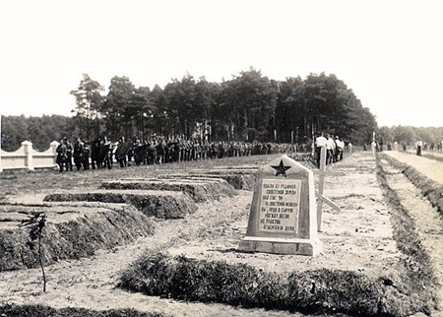
Кладбище русских
военнопленных.
Фореллькруг/Зенне,
Германия.

Slide 8
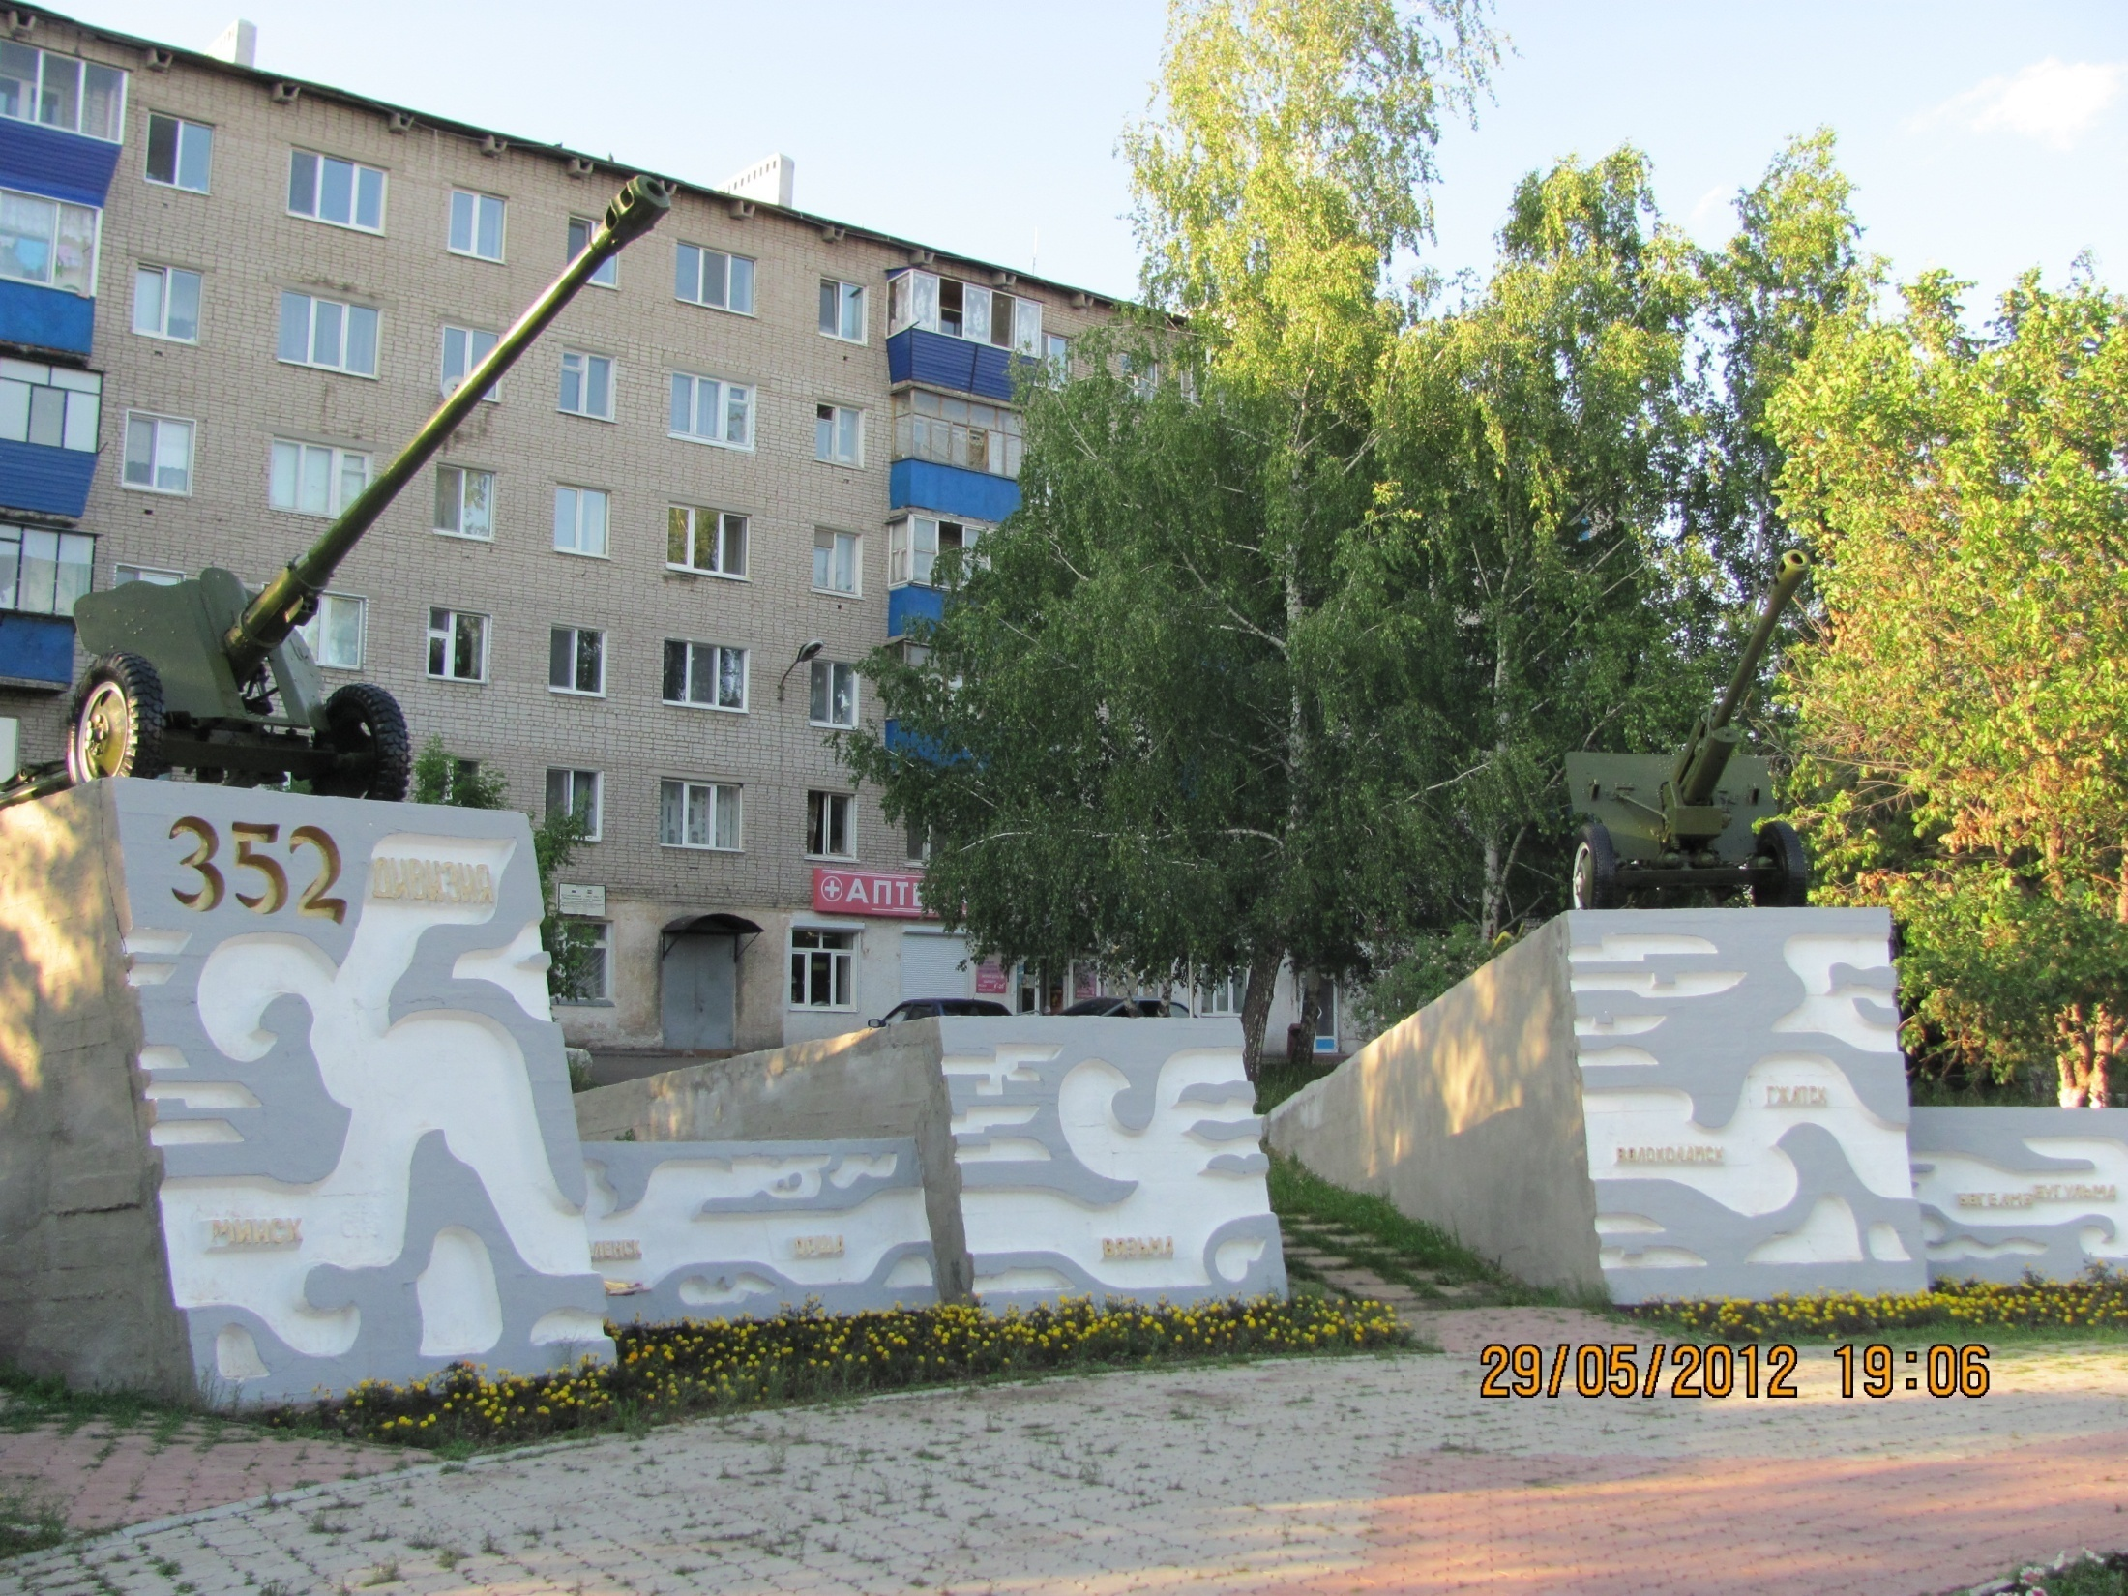
Памятник воинам 352 стрелковой дивизии в г. Бугульма, Татарстан

Slide 9
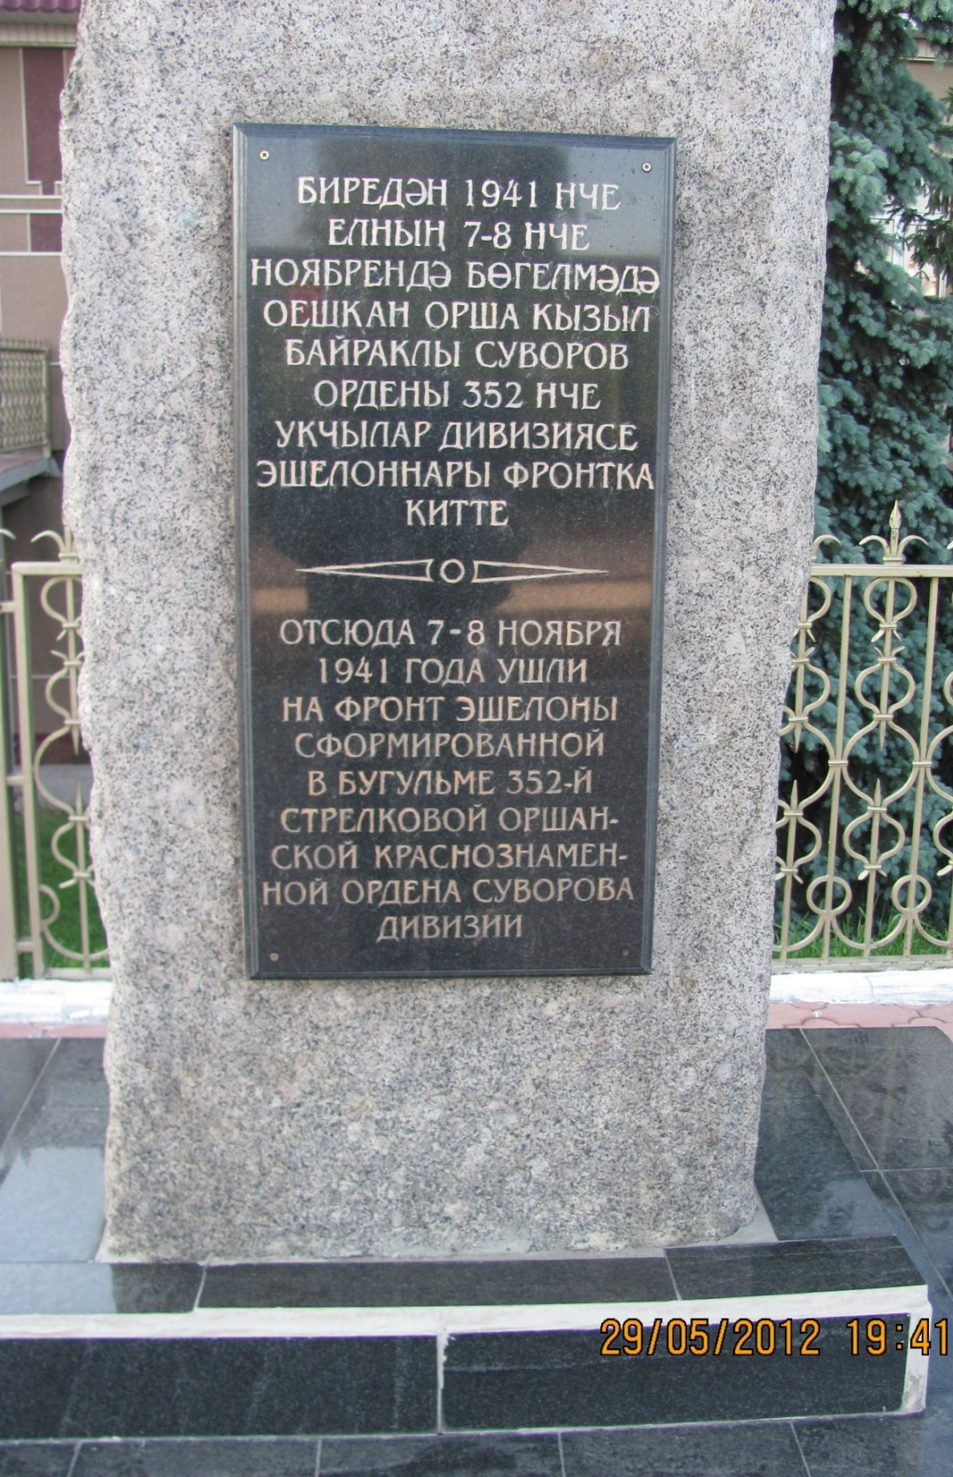
Памятник воинам 352 стрелковой дивизии в г. Бугульма, Татарстан

Slide 10
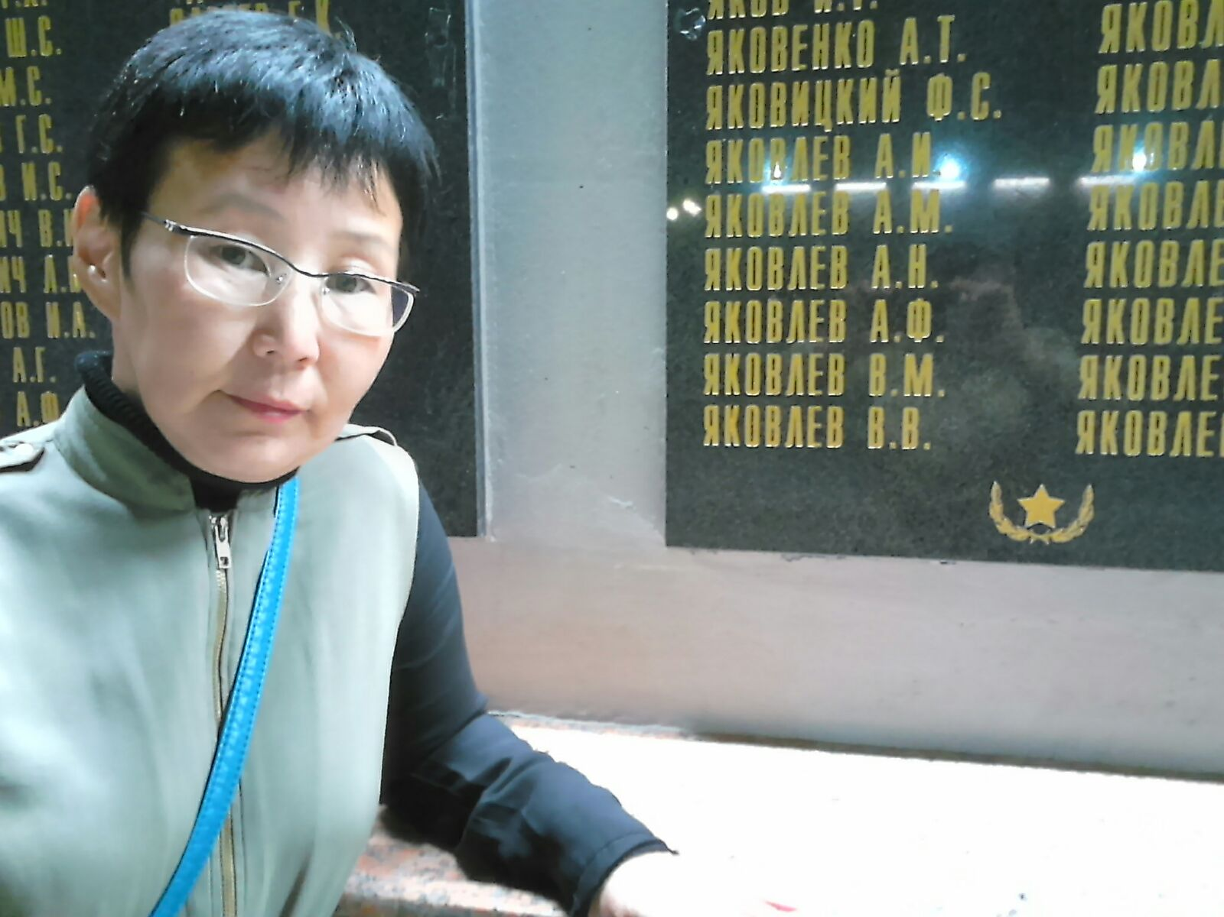
В 2015 году в 202 микрорайоне г. Якутска открылся мемориал якутянам – участникам ВОВ

Slide 11
Вечная память воинам, павшим в боях
За Родину. Вечная память нашему дедушке.

